Slide 1
智能系统设计与实践 空间暗弱目标检测
结课项目答辩
项目完成人：张智雄 崔芷豪 魏博 王诗雅 柳相旭 王鹏睿 王瑞鑫 高靖博
指导老师：刘鹏 教授

Slide 2
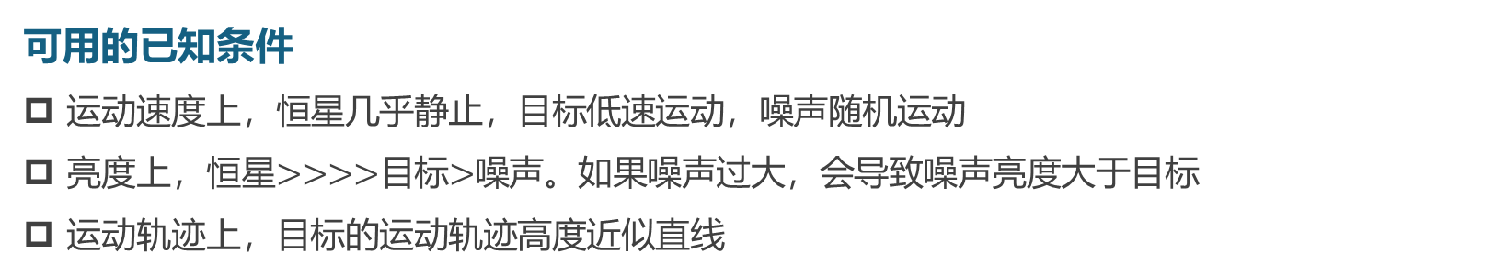
项目背景
背景
在恒星背景下，检测空间暗弱目标是空间事件检测，空间态势感知的基础。
输入条件
平台姿势不动下拍摄的图像序列，目标在图像中运动速度为$1−4$像素/帧，亮度变化$+/−15\%$
输出要求
检测目标，标记目标运动轨迹，进行实验数据分析（不同噪声能量条件下的检测性能，检测时间延时）
可用的已知条件
运动速度上，恒星几乎静止，目标低速运动，噪声随机运动
亮度上，恒星$>>>>$目标$>$噪声。如果噪声过大，会导致噪声亮度大于目标
运动轨迹上，目标的运动轨迹高度近似直线

Slide 3
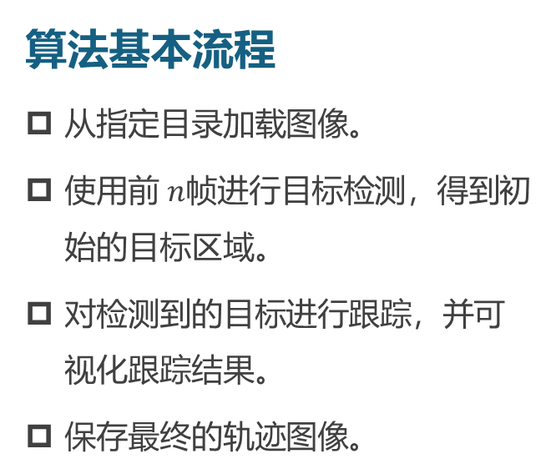
项目基本算法介绍
核心思想
图像预处理：通过计算图像序列的平均图像（背景图像），然后使用图像减法（即每张图减去背景），以突出图像中的运动目标。
目标检测与过滤：基于面积和亮度过滤出潜在的目标区域，采用简单的轮廓检测技术，结合面积和亮度的阈值，去除噪声或小目标。
目标轨迹检测与筛选：在检测到的目标中，使用运动轨迹的平直性作为筛选标准，排除掉那些非直线运动的目标。这样可以专注于平稳移动的物体。
目标跟踪：利用 OpenCV 的 CSRT 跟踪器，能够在图像序列中持续跟踪目标，解决了目标在多个帧中可能发生的微小位置变化问题。
算法基本流程
从指定目录加载图像。
使用前$n$帧进行目标检测，得到初始的目标区域。
对检测到的目标进行跟踪，并可视化跟踪结果。
保存最终的轨迹图像。

Slide 4
图像预处理
算法流程：
从指定目录加载图像，并转为灰度图，并以 NumPy 数组的形式存储。
通过对输入的图像列表进行平均计算获得背景图像。使用NumPy库的array数据类型和mean函数计算平均，得到uint8格式的背景。
然后使用图像减法（即每张图减去背景），以突出图像中的运动目标。
意义：
运动目标提取：背景减法是检测运动目标的常用技术。通过减去背景，可以从静态场景中提取出运动的物体。
减少干扰：去掉静止不动的背景，减少了对无关物体的处理负担，专注于目标物体的变化，提升了后续算法的效率和准确性。
适应动态场景：通过连续帧的背景平均，可以适应噪声变化等小幅动态变化，而不会影响对目标的检测。

Slide 5
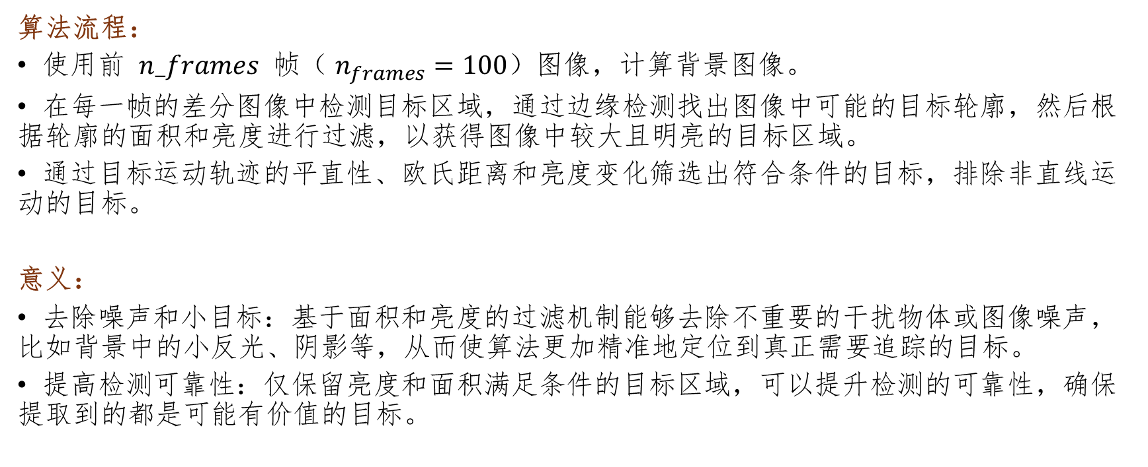
目标检测与过滤
算法流程：
使用前 $n_frames$ 帧（ $n_{frames}=100$）图像，计算背景图像。
在每一帧的差分图像中检测目标区域，通过边缘检测找出图像中可能的目标轮廓，然后根据轮廓的面积和亮度进行过滤，以获得图像中较大且明亮的目标区域。
通过目标运动轨迹的平直性、欧氏距离和亮度变化筛选出符合条件的目标，排除非直线运动的目标。
意义：
去除噪声和小目标：基于面积和亮度的过滤机制能够去除不重要的干扰物体或图像噪声，比如背景中的小反光、阴影等，从而使算法更加精准地定位到真正需要追踪的目标。
提高检测可靠性：仅保留亮度和面积满足条件的目标区域，可以提升检测的可靠性，确保提取到的都是可能有价值的目标。

Slide 6
目标轨迹检测
算法流程：
使用 OpenCV 提供的 CSRT 跟踪器来初始化跟踪器。跟踪器在图像序列的 start_frame 帧中，以 initial_coord 作为目标区域的初始位置。
从 start_frame 开始，逐帧读取图像，并更新跟踪器。对于每一帧，调用 tracker.update()函数获取目标区域（bbox），如果跟踪成功，则记录目标中心点位置。
如果跟踪失败，默认使用上一帧的点位置继续绘制轨迹，保证追踪不中断。
总结：
这个函数的目的是在图像序列中跟踪目标，并将跟踪过程可视化为一个视频文件。结合 OpenCV的 CSRT 跟踪器用于稳定、准确地跟踪目标，并且通过绘制轨迹线来进一步增强视觉反馈。

Slide 7
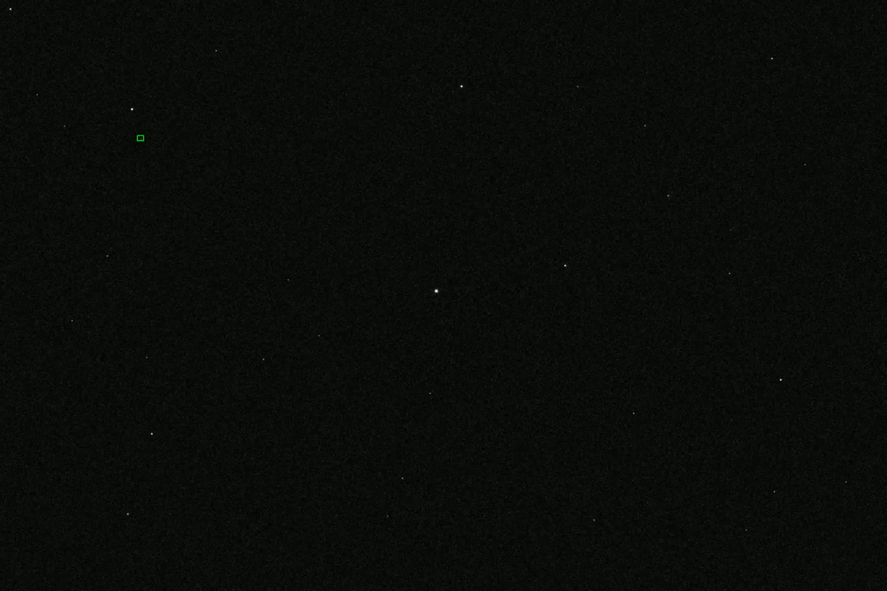
结果展示

Slide 8
噪声分析
算法流程：
根据指定的噪声类型对图像进行批量处理，以模拟真实世界中的噪声情况，检测算法的鲁棒性。
本实验分别测试了是否给定初始帧定位的前提下分别加入高斯噪声或掩膜噪声，在不同噪声强度下算法的表现，结果如下：
表：不同情形下算法能接收到噪声强度极限
 | 高斯噪声 | 掩膜噪声
固定初始点 | ~0.08 | ~0.07
不固定初始点 | ~0.06 | /
注：算法由于添加噪声位置的随机性可能有一定差异

Slide 9
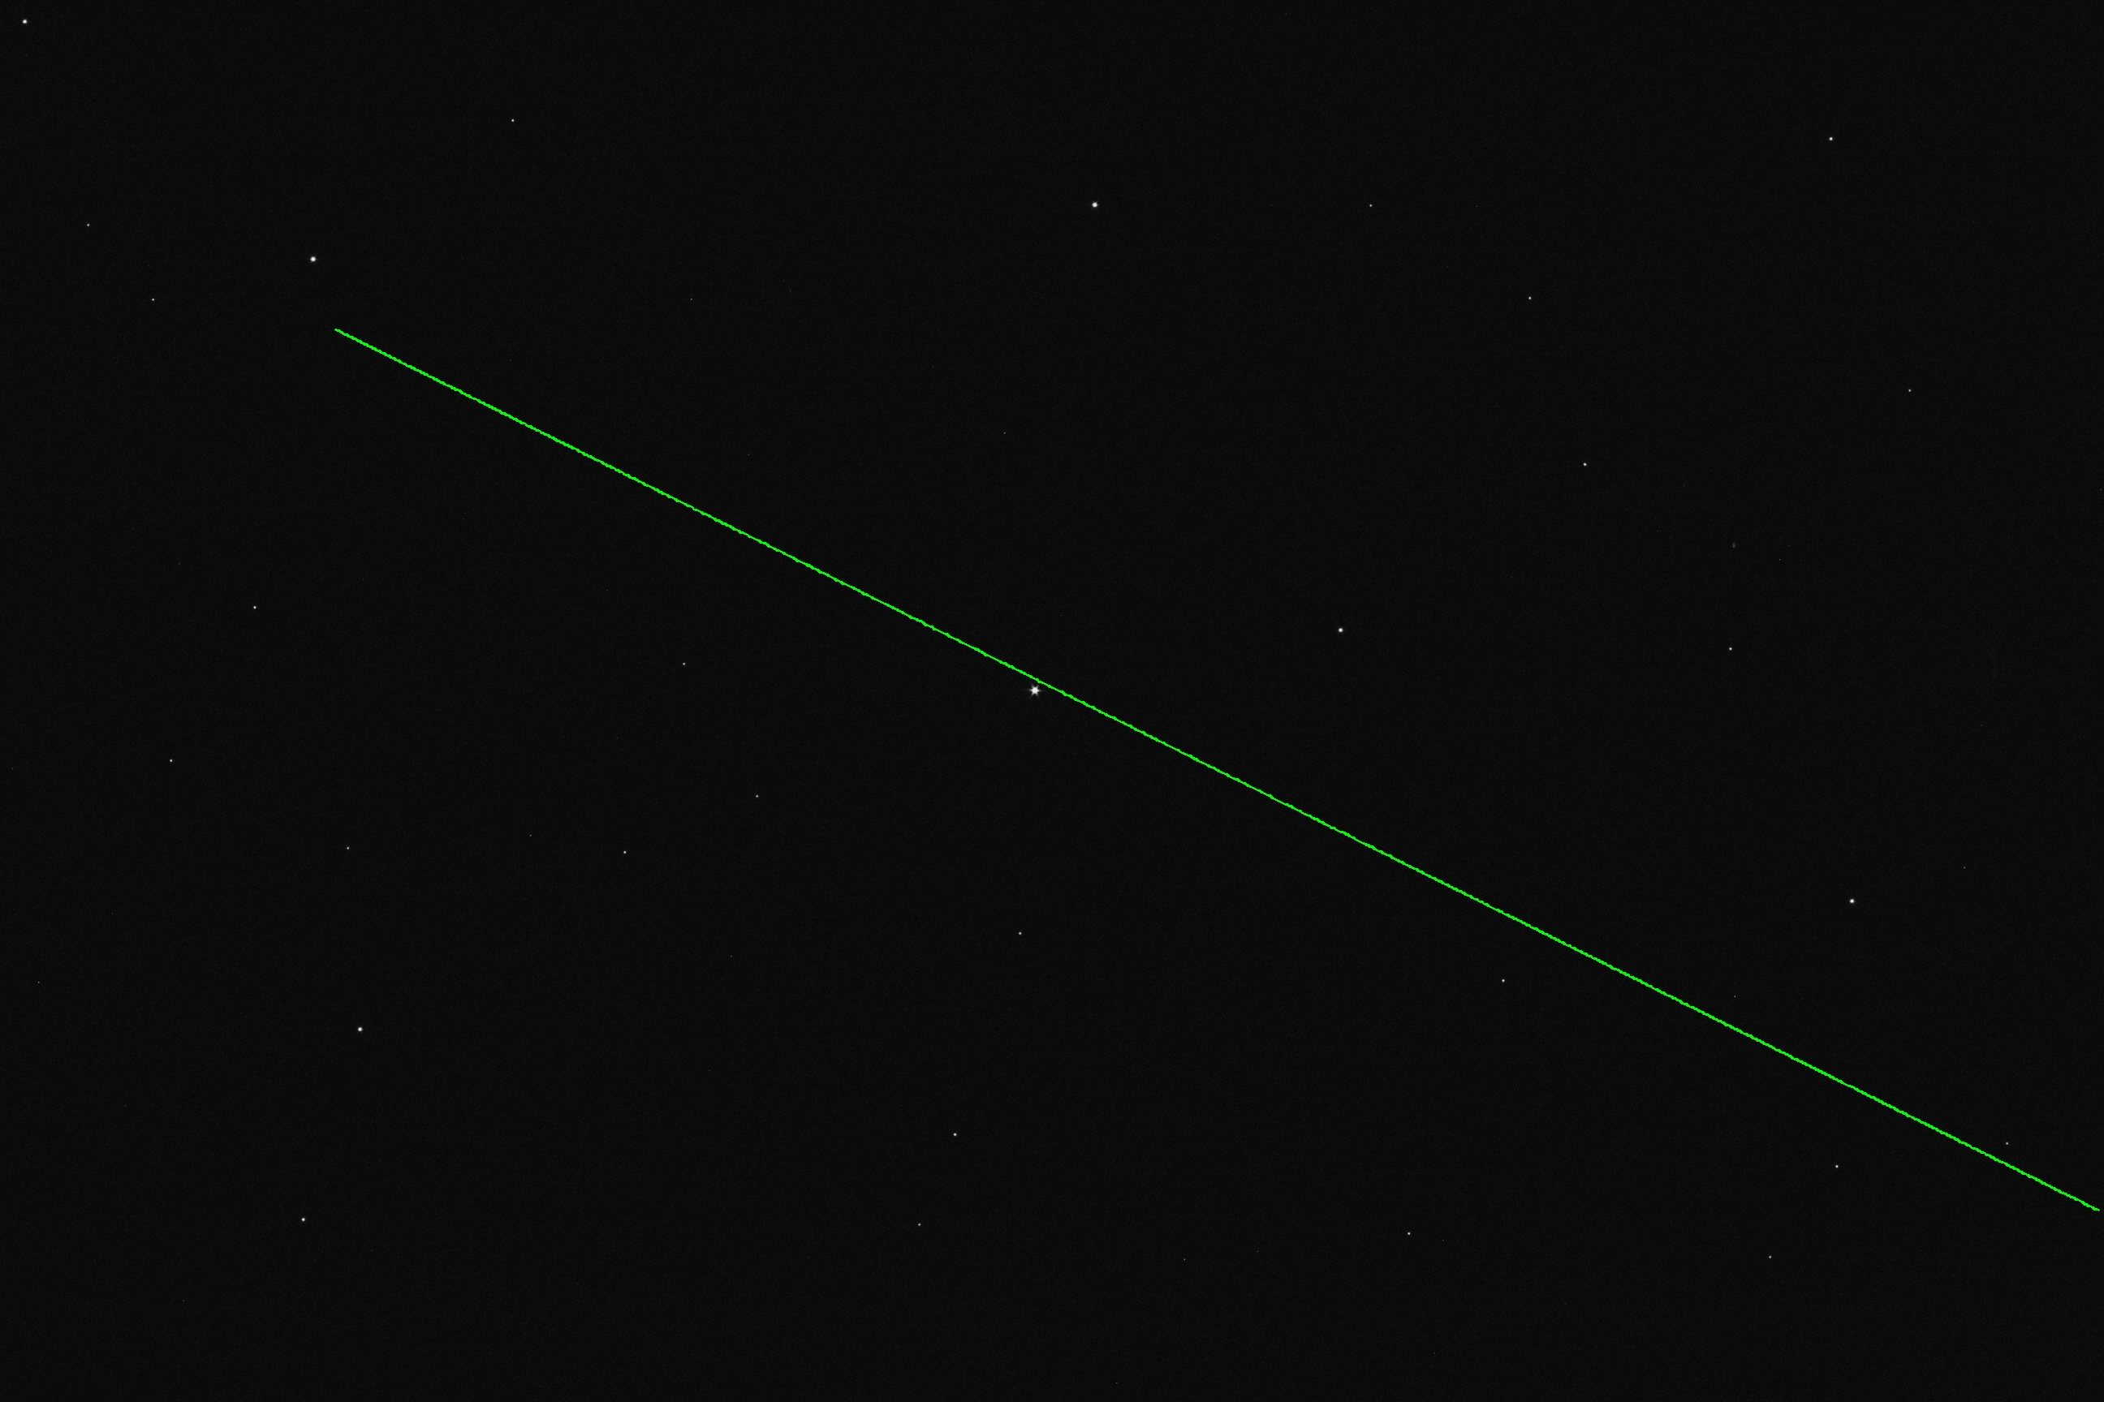
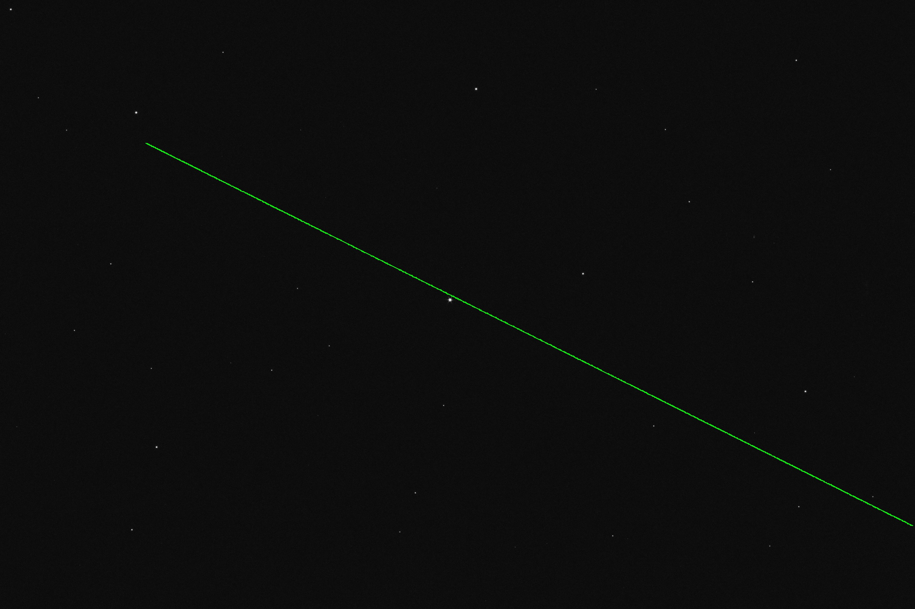
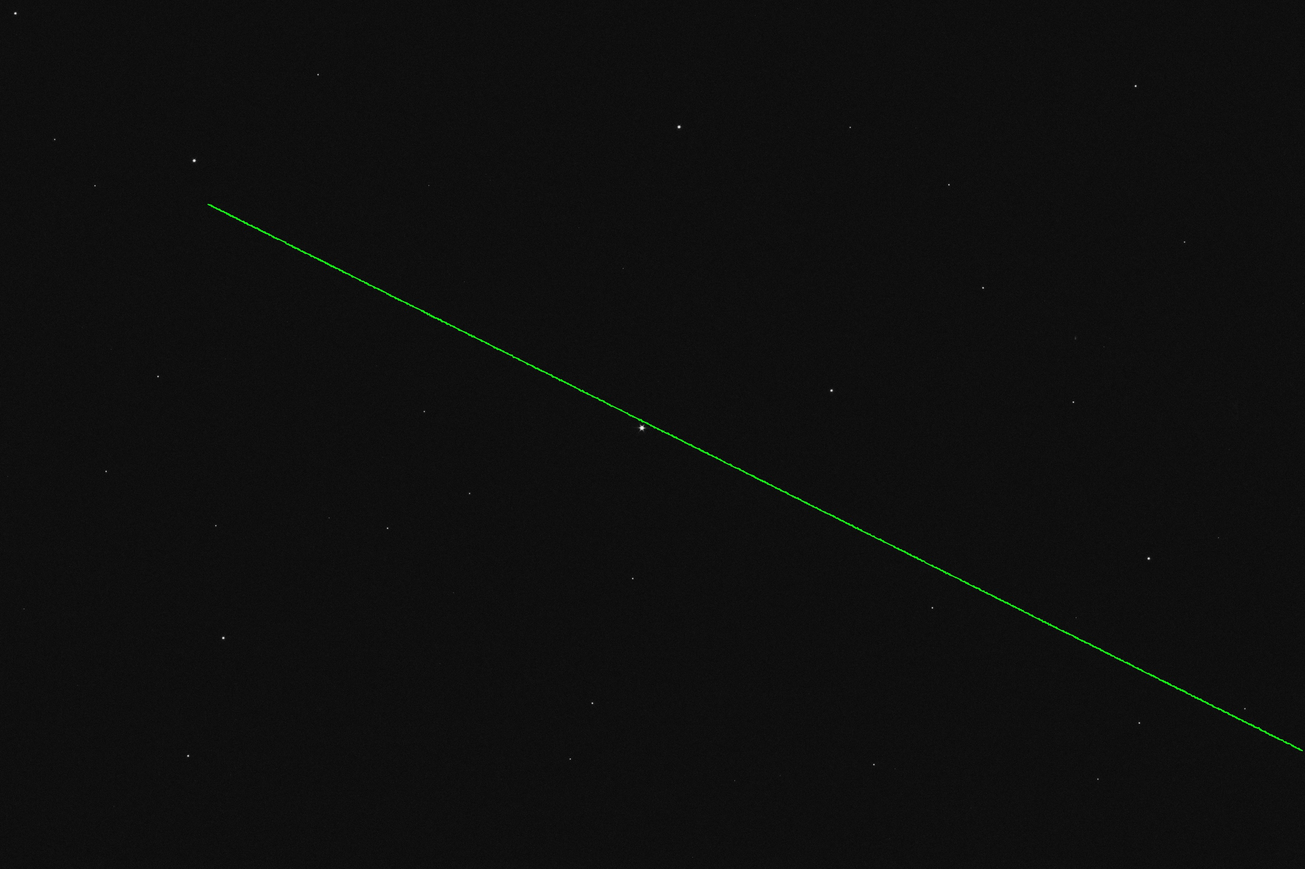
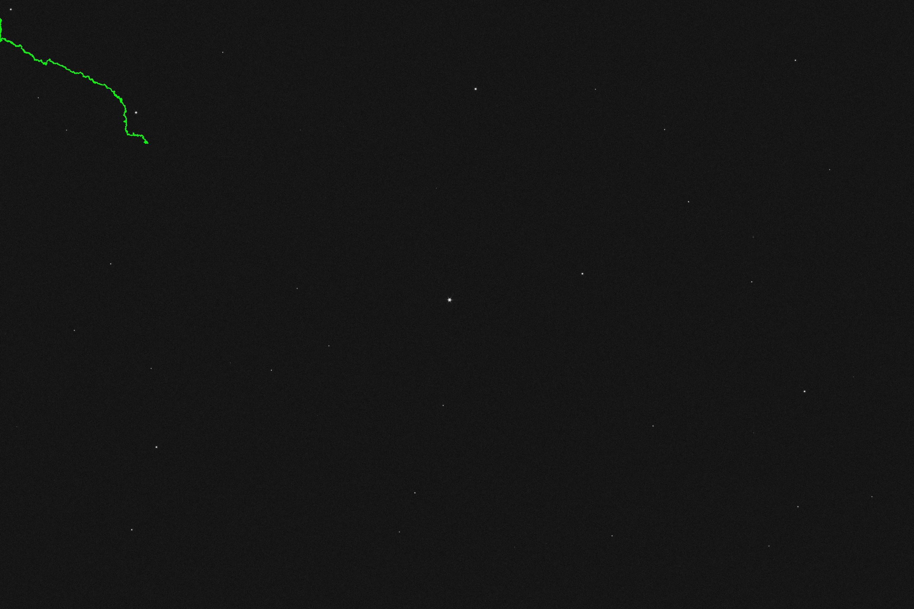
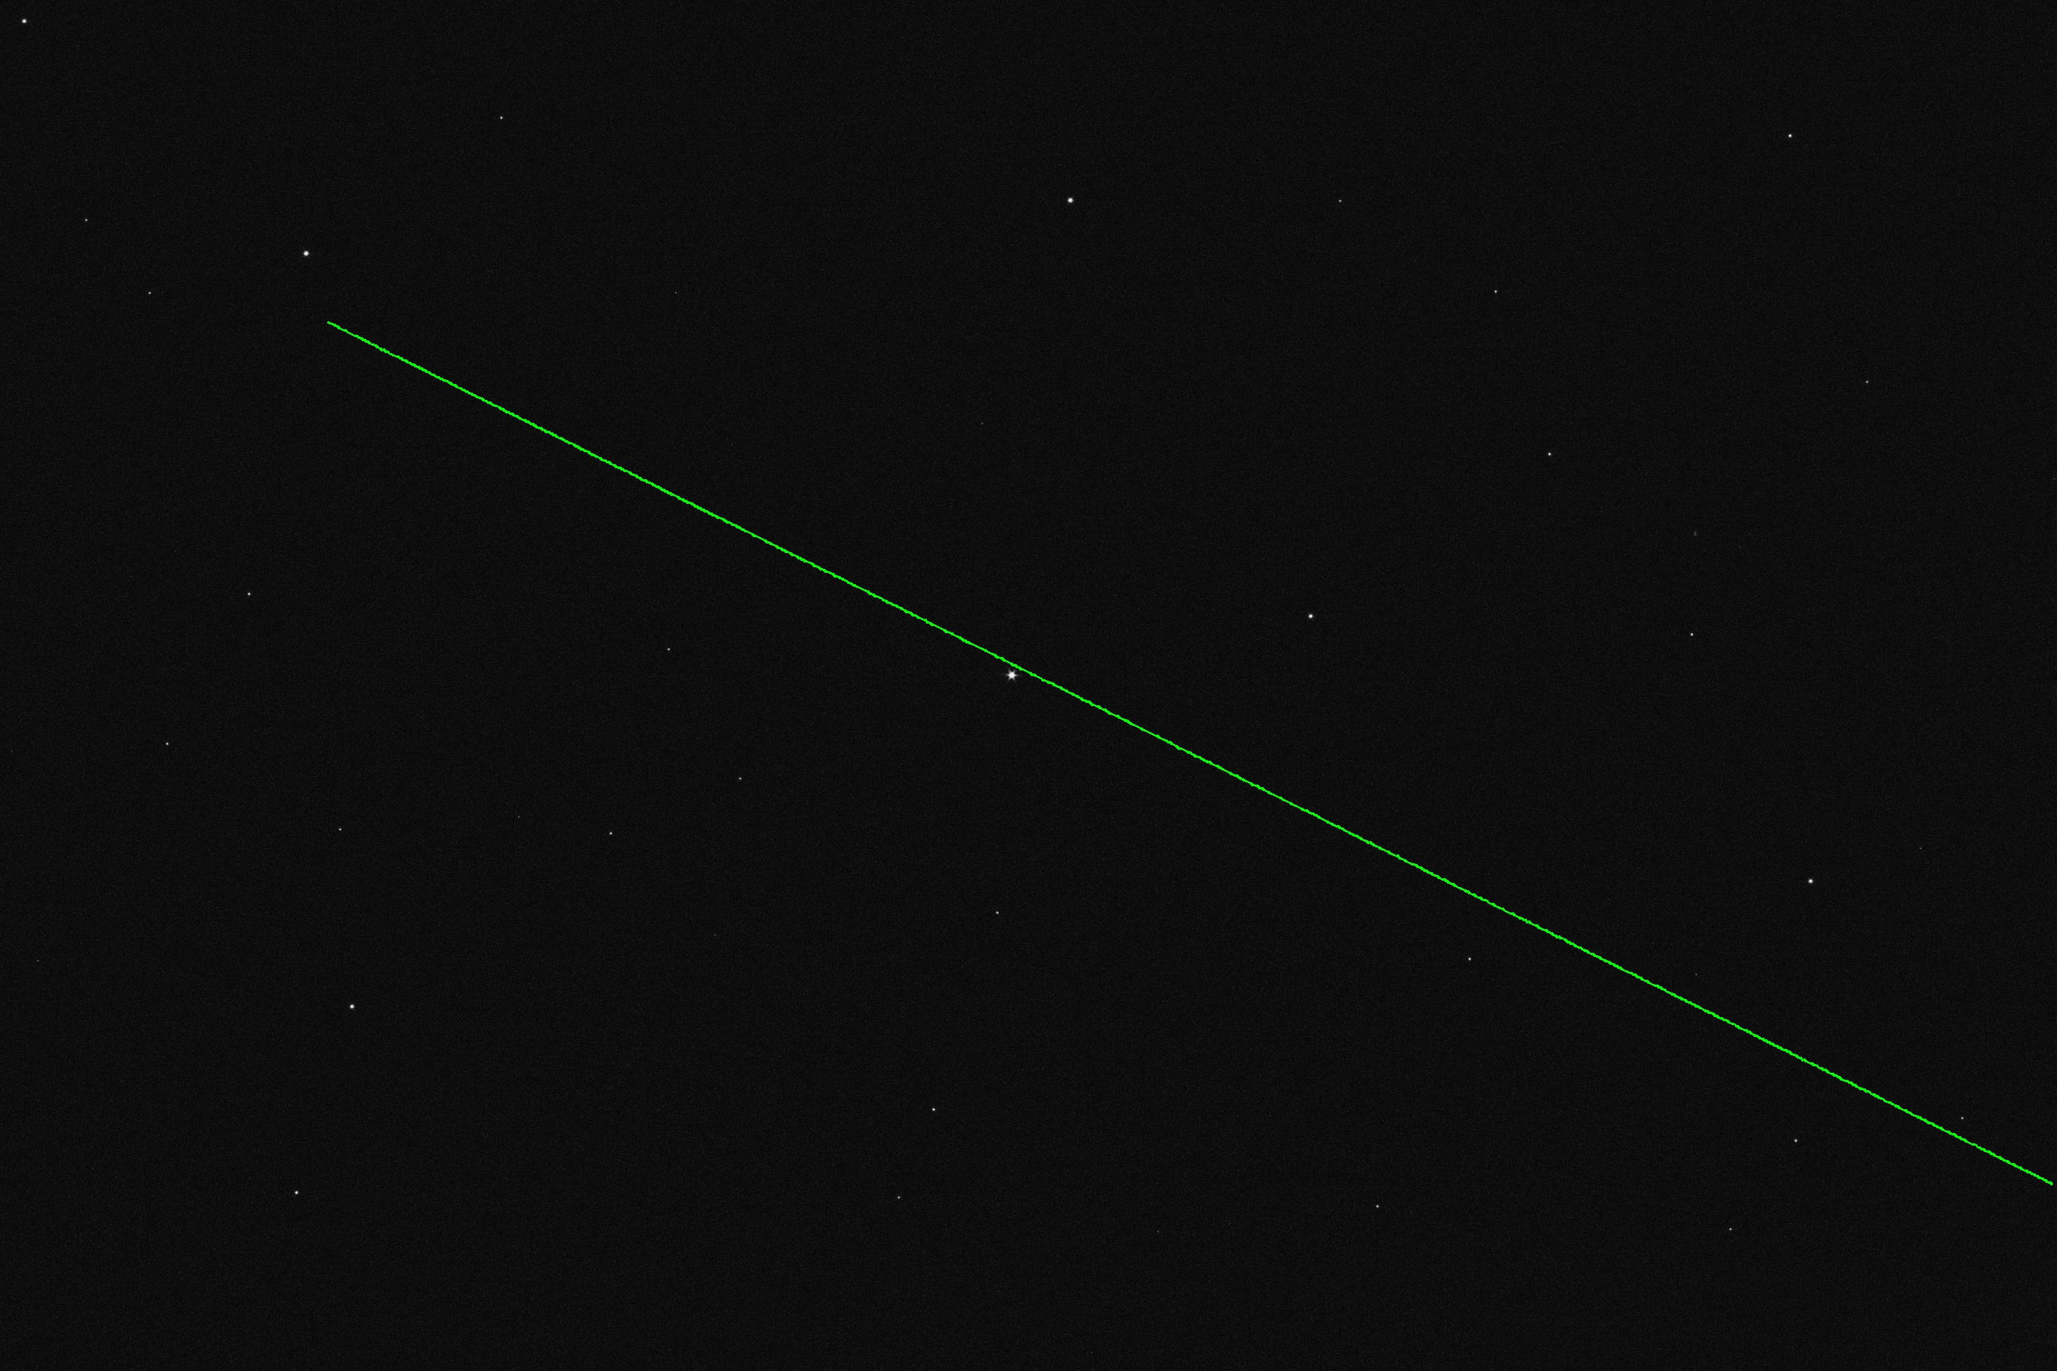
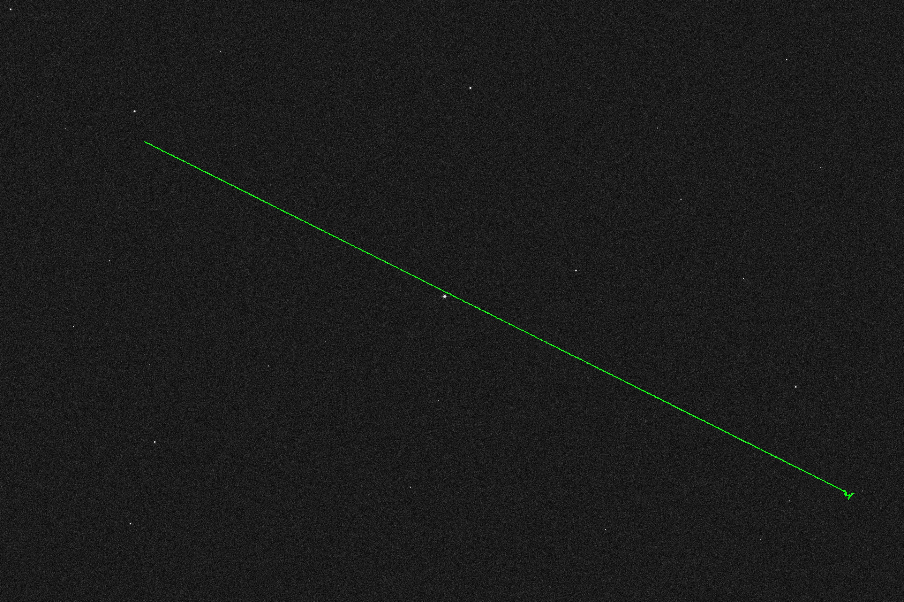
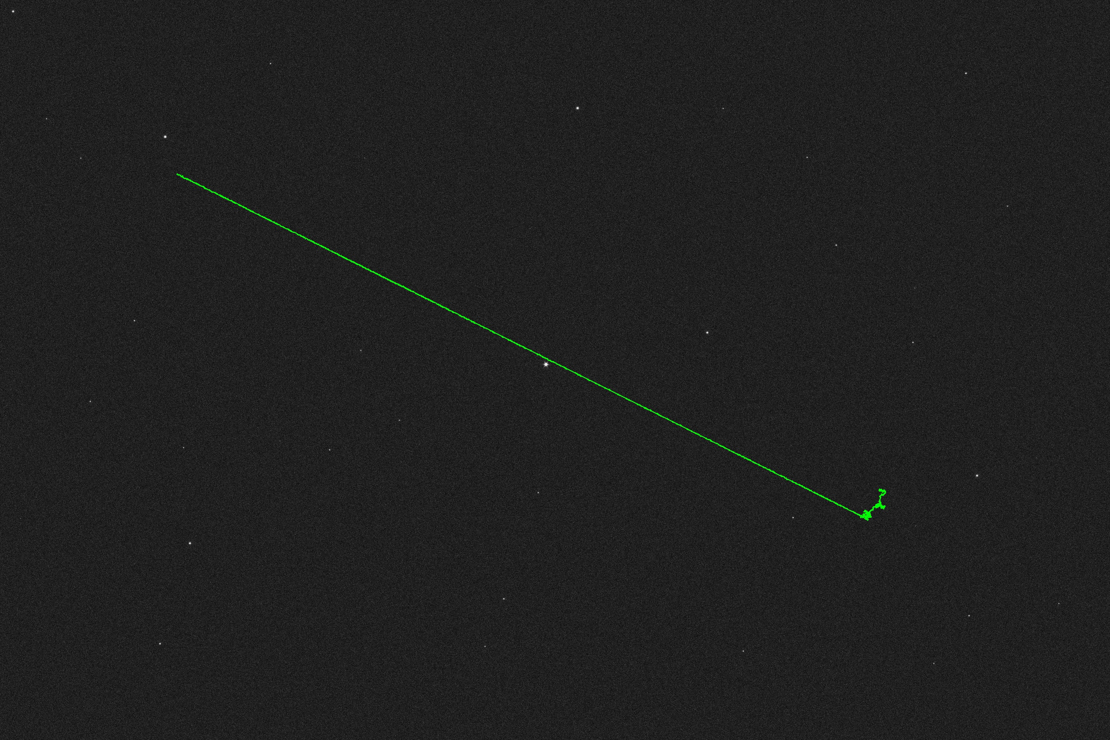
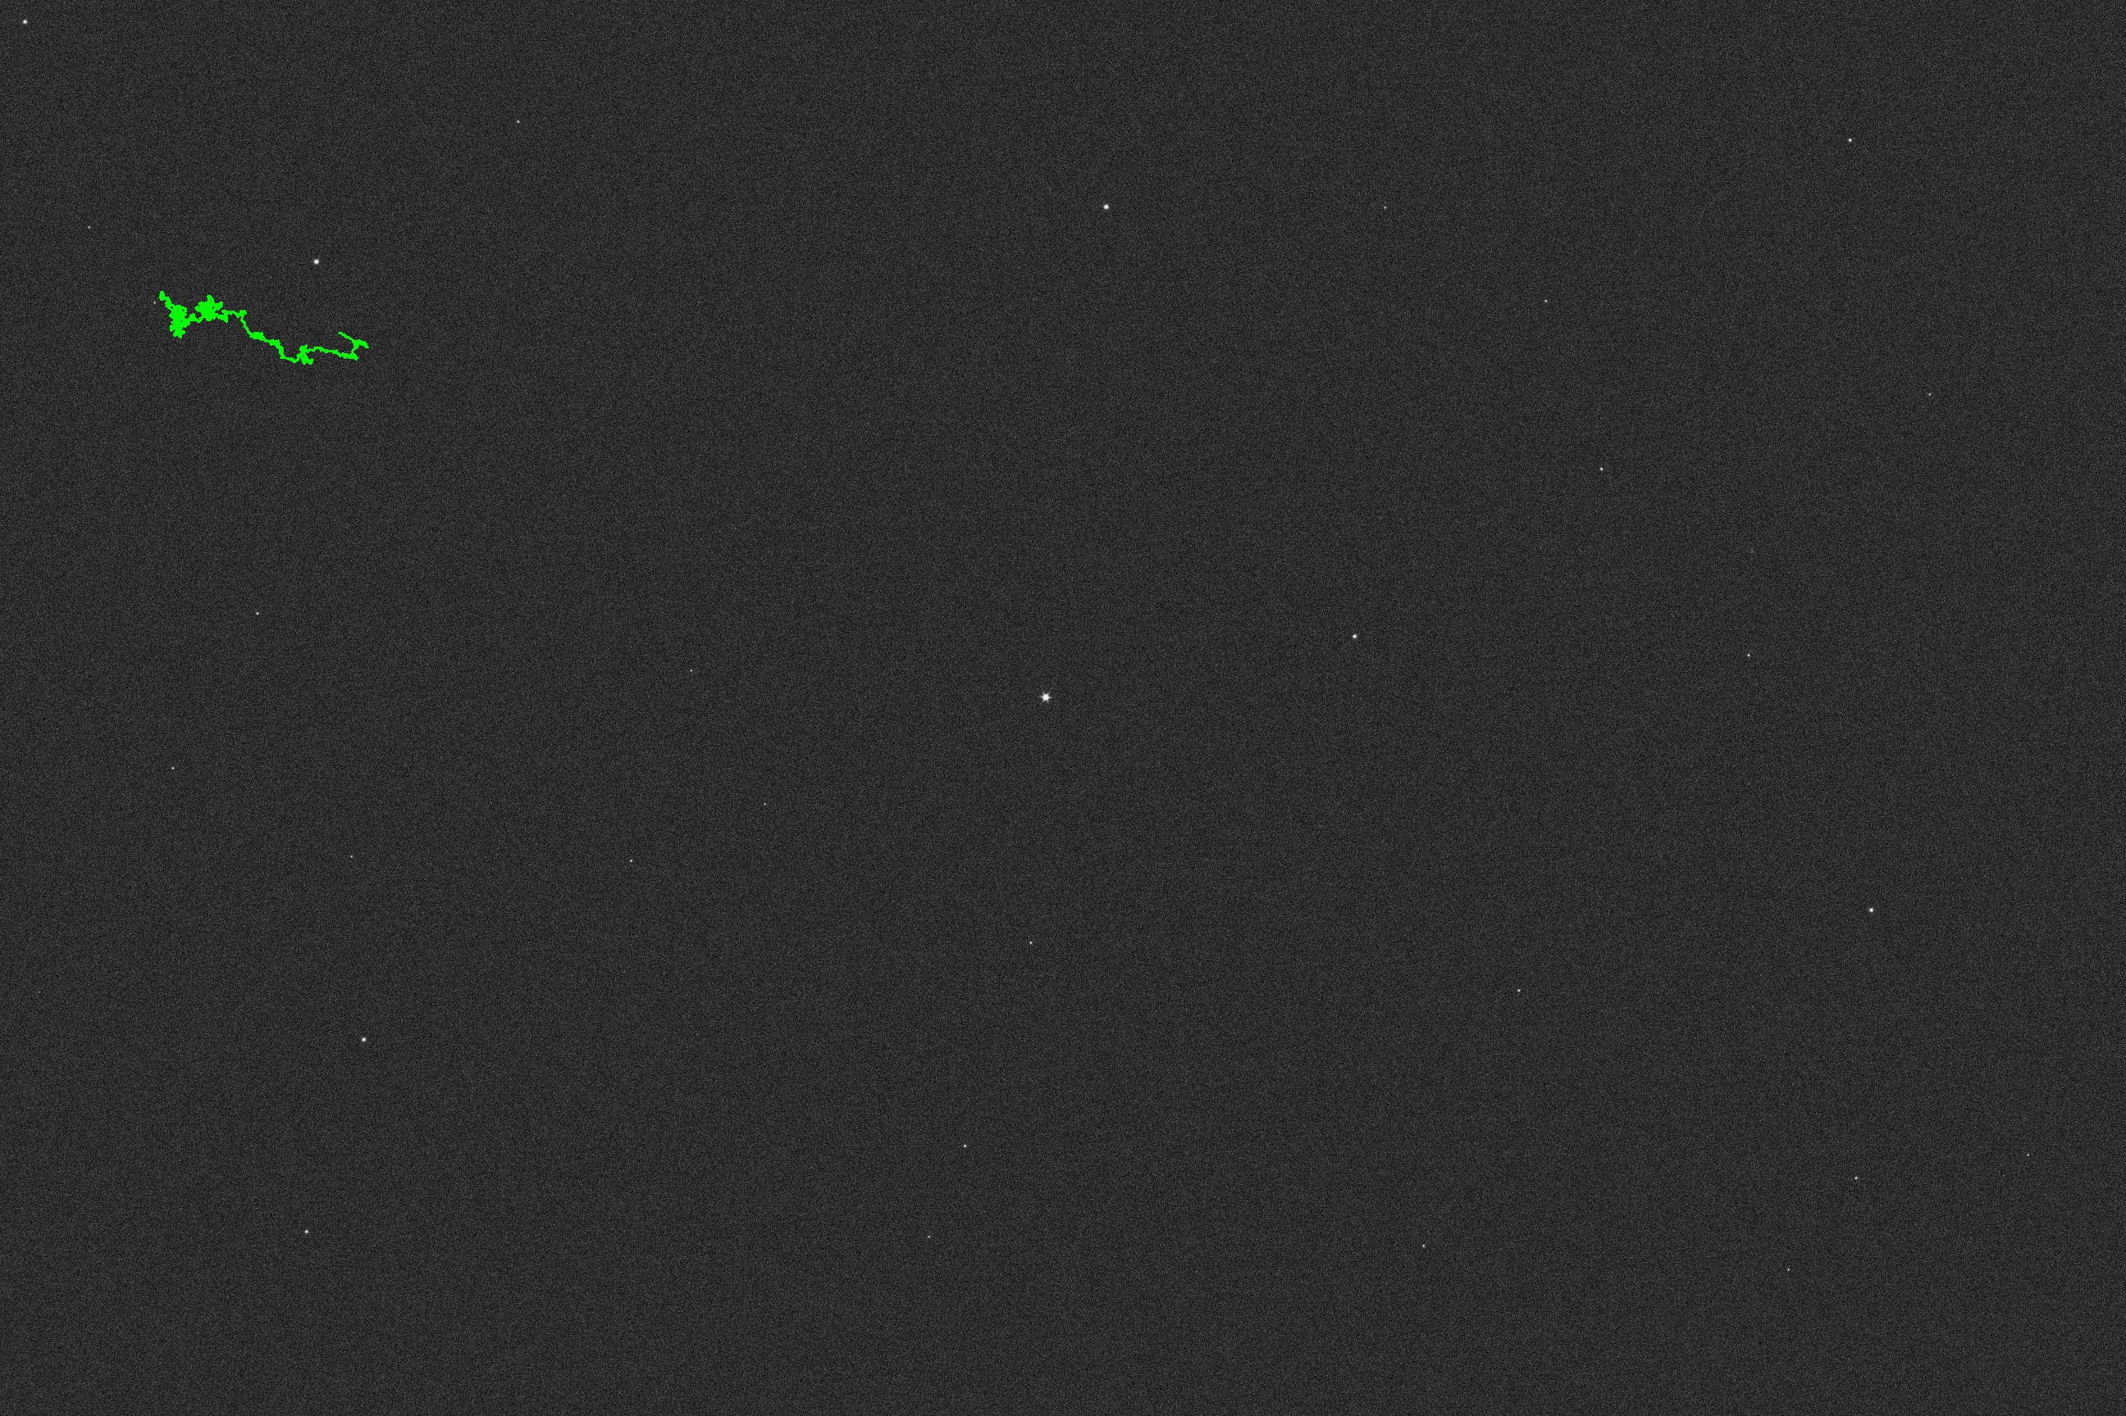
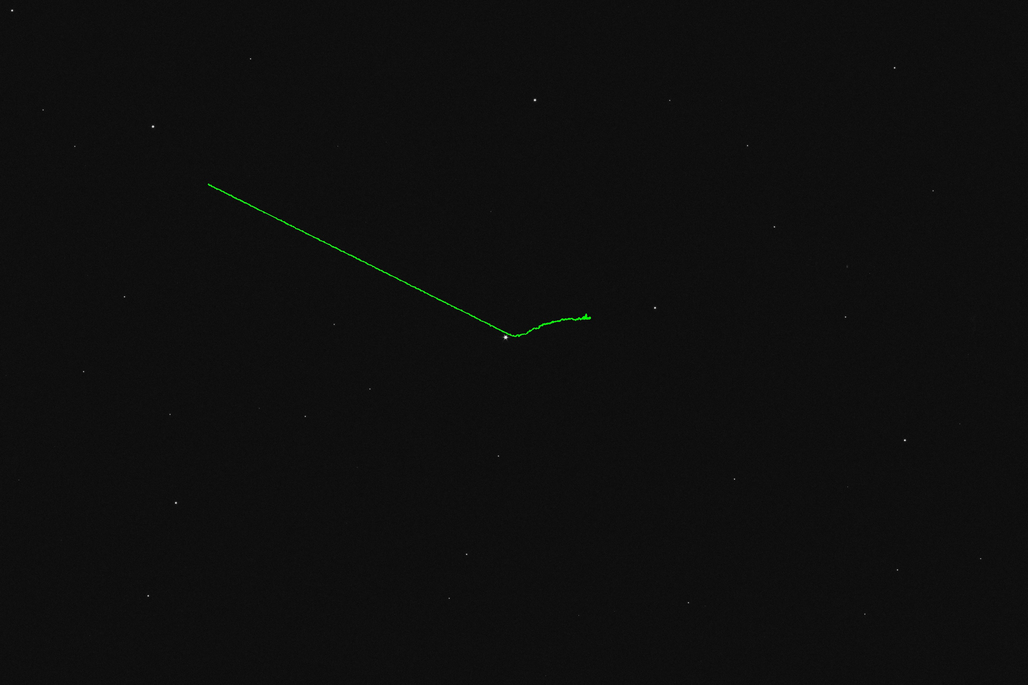
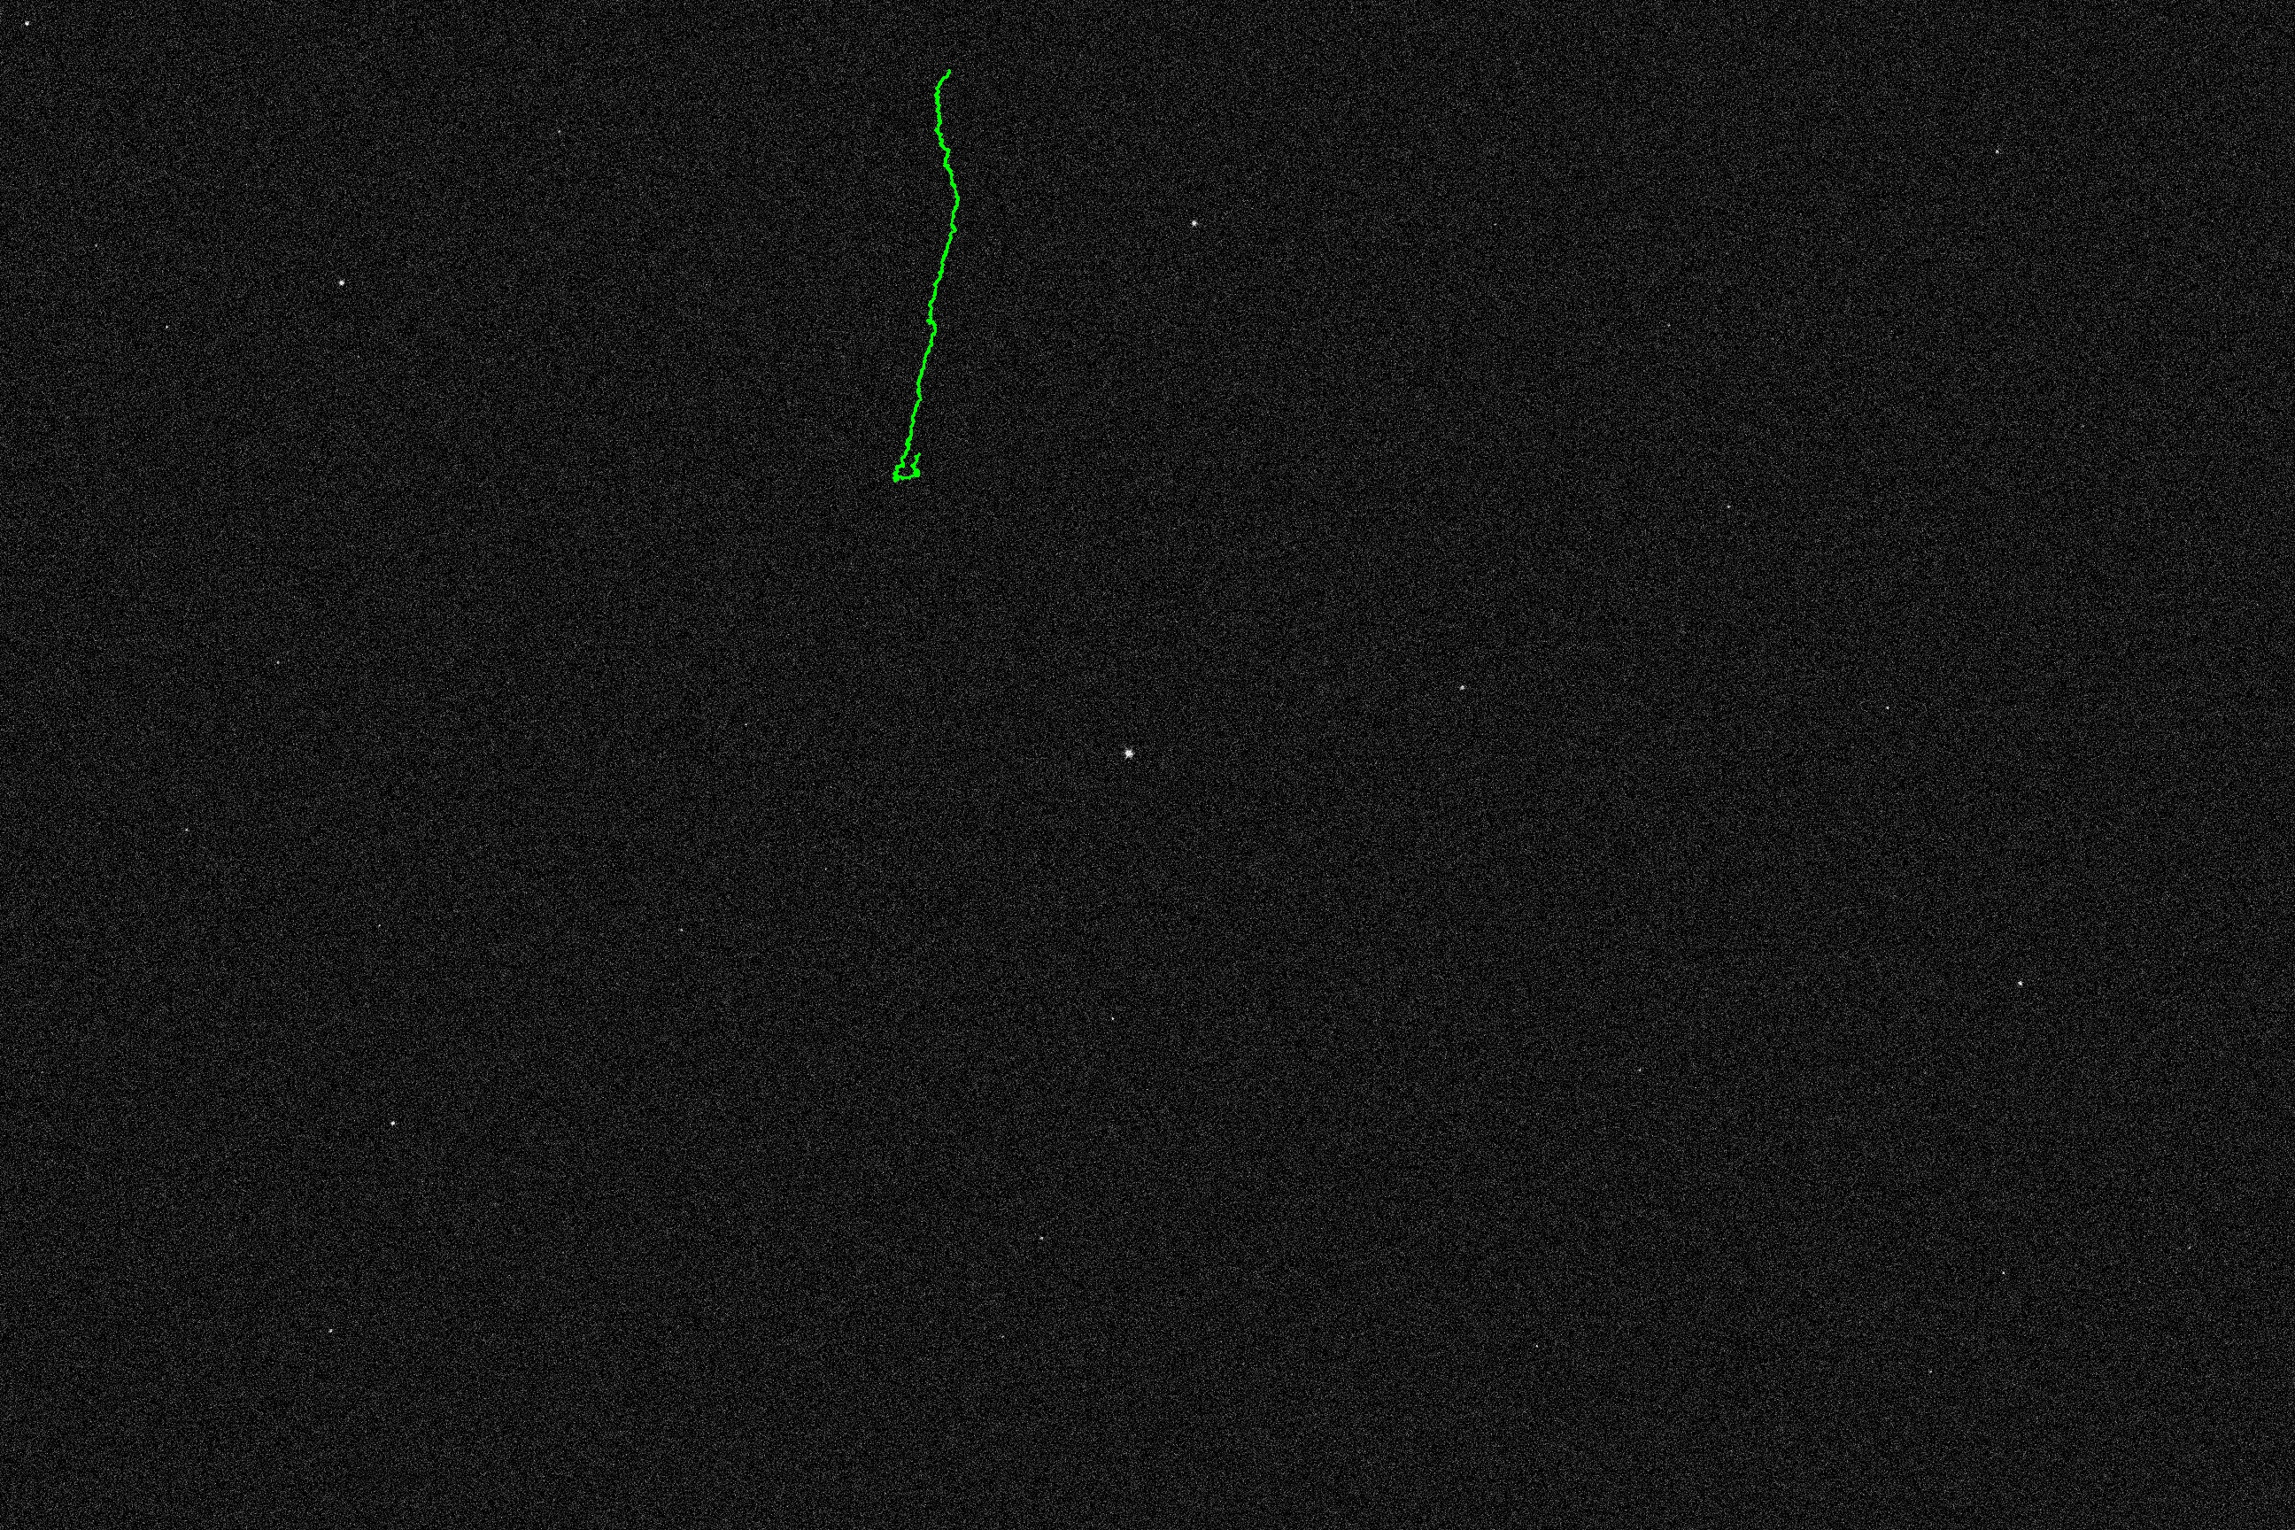
噪声分析
固定初始点-高斯噪声（均值为0，方差依次为0.01,0.05,0.07,0.15)
固定初始点-掩膜噪声（比例依次为0.01,0.05,0.07,0.15)
不固定初始点-掩膜噪声（均值为0，方差依次为0.01,0.05,0.07,0.15)

Slide 10
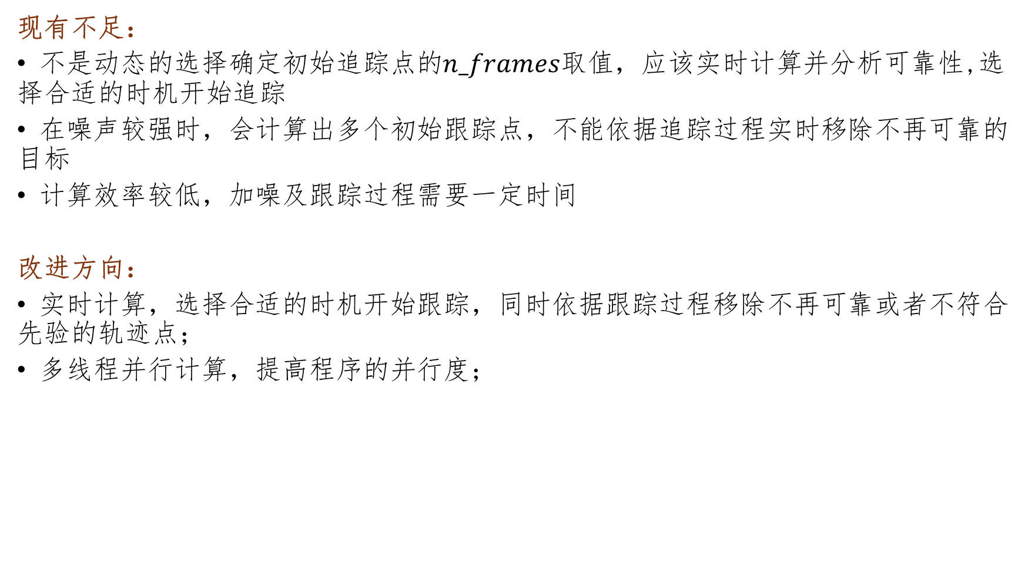
现有不足以及改进方向
现有不足：
不是动态的选择确定初始追踪点的$n_frames取值$，应该实时计算并分析可靠性,选择合适的时机开始追踪
在噪声较强时，会计算出多个初始跟踪点，不能依据追踪过程实时移除不再可靠的目标
计算效率较低，加噪及跟踪过程需要一定时间
改进方向：
实时计算，选择合适的时机开始跟踪，同时依据跟踪过程移除不再可靠或者不符合先验的轨迹点；
多线程并行计算，提高程序的并行度；

Slide 11
项目总结及小组分工
项目总结：
与之前接触的训练-测试模式不同，此项目从实际出发，锻炼了我们分析问题、解决问题的能力；
感谢以上8位同学的辛苦付出！
 | 分工
组长 | 张智雄
图像预处理 | 张智雄
目标检测与过滤 | 张智雄、柳相旭
目标轨迹检测 | 张智雄
可视化 | 魏博
噪声分析 | 崔芷豪、王诗雅、王鹏睿、王瑞鑫
PPT制作 | 张智雄、高靖博

Slide 12
请各位老师批评指正
项目完成人：张智雄 崔芷豪 魏 博 王诗雅
柳相旭 王鹏睿 王瑞鑫 高靖博

